Slide 1


ZAD ALRAQMI
بروفايل المؤسسة 2026
مؤسسة زاد الرقمي
للإنتاج الإعلامي المرئي والمسموع
CR 1131348059
مكة المكرمة — المملكة العربية السعودية
Notes:
افتتاحية: مؤسسة زاد الرقمي للإنتاج الإعلامي المرئي والمسموع.

Slide 2

الفصل الأول
01
من نحن
المؤسسة · الرؤية والقيم · لماذا نحن
Notes:
الفصل الأول: من نحن.

Slide 3
01 — ABOUT
من نحن
مؤسسة سعودية متخصصة في الإنتاج الإعلامي المرئي والمسموع، تحوّل رسائل عملائها إلى محتوى جاهز للنشر.
تشهد المملكة نمواً كبيراً في سوق الفعاليات والمؤتمرات والمحتوى الرقمي، تدفعه مستهدفات رؤية 2030. نعمل مع الجهات الحكومية والشركات والوكالات الإعلانية في هذا السوق.
إنتاج كامل
نغطي المشروع من الفكرة الأولى حتى التسليم النهائي: كتابة المعالجة، التصوير، المونتاج، الصوت، والموشن جرافيك، بفريق واحد ومسار عمل موحد.
من السكربت إلى التسليم
فريق داخلي
تصوير ومونتاج وصوت وموشن
ثلاث منصات
انستقرام · X · تيك توك
03 / 17
مؤسسة زاد الرقمي
Notes:
التعريف بالمؤسسة وسياق السوق.

Slide 4
01 — VISION
الرؤية والرسالة والقيم
الرسالة
الرؤية
إنتاج محتوى يخدم هدف العميل قبل شكله، ويُسلَّم في وقته وبالمواصفات المتفق عليها.
أن نكون المرجع الأول في صناعة المحتوى المرئي والمسموع في المملكة، بجودة تنافس الإنتاج العالمي.
04
03
02
01
الشفافية
الإبداع
الالتزام
الإتقان
نطاق عمل وتكلفة واضحة قبل بدء الإنتاج.
معالجة بصرية مبنية على الرسالة لا على القوالب.
جدول زمني معلن، وتسليم في تاريخه.
معايير تقنية ثابتة في الصورة والصوت لكل مشروع.
04 / 17
مؤسسة زاد الرقمي
Notes:
الرؤية والرسالة والقيم الأربع.

Slide 5
01 — WHY US
لماذا نحن
نبني كل مشروع على احتياج العميل قبل القالب الجاهز، مع تركيز دائم على أفضل تجربة ممكنة.
04
03
02
01
التزام بالجدول
جودة معلنة
نطاق واحد
خبرة ميدانية
تسليم في الموعد وداخل الميزانية المتفق عليها.
معايير ثابتة في الصورة والصوت، ومخرجات جاهزة للنشر.
التخطيط والتصوير والمونتاج والدعاية تحت مظلة واحدة.
تصوير وتغطية الفعاليات الحكومية والمؤتمرات والمعارض.
05 / 17
مؤسسة زاد الرقمي
Notes:
أربعة أسباب للتعامل معنا.

Slide 6
الفصل الثاني
02
خدماتنا
الإنتاج · ما بعد الإنتاج · الفعاليات · المحتوى · مراحل العمل
Notes:
الفصل الثاني: الخدمات.

Slide 7
02 — SERVICES
سبع خدمات تحت إدارة إنتاج واحدة
04
03
02
01
المونتاج والمعالجة اللونية
التصوير الجوي
التصوير الفوتوغرافي
الإعلانات التجارية
تحرير كامل وتصحيح لوني احترافي.
طيران مرخَّص لتغطية المواقع الكبيرة.
منتجات، بورتريه، عمائر ومواقع.
أفلام إعلانية للتلفزيون والمنصات الرقمية.
07
06
05
إدارة المحتوى والسوشال ميديا
تغطية المؤتمرات والفعاليات
الموشن جرافيك
تخطيط وإنتاج ونشر شهري عبر Postiz.
كاميرات متعددة وتسليم يومي.
أنيمشن وإنفوجرافيك ثنائي وثلاثي الأبعاد.
07 / 17
مؤسسة زاد الرقمي
Notes:
نظرة عامة على الخدمات السبع.

Slide 8

02 — PRODUCTION
الإنتاج البصري
الإعلانات التجارية
01
معالجة الفكرة، ستوري بورد، اختيار الموقع والكاست، التصوير بمعايير سينمائية، ثم نسخ متعددة المقاسات للتلفزيون والمنصات.
التصوير الفوتوغرافي
02
المنتجات والبورتريه والمواقع في الاستوديو أو ميدانياً، مع معالجة وتسليم بصيغ جاهزة للطباعة والنشر.
التصوير الجوي
03
تغطية جوية للمشاريع والمواقع الكبيرة بطائرات مرخَّصة وتصاريح نظامية للتحليق.
08 / 17
مؤسسة زاد الرقمي
Notes:
الإعلانات والفوتوغرافي والتصوير الجوي.

Slide 9

02 — POST-PRODUCTION
ما بعد الإنتاج
المونتاج والمعالجة اللونية
بناء السرد من المادة الخام، ضبط الإيقاع، تصحيح ومعالجة الألوان على شاشات معايَرة، وتسليم بصيغ مطابقة لكل منصة.
الموشن جرافيك والصوت
أنيمشن ثنائي وثلاثي الأبعاد، إنفوجرافيك، وشارات ونهايات مبنية على هوية العميل، مع تعليق صوتي ومكساج وموسيقى مرخَّصة.
أرشفة
2×
4K
للمادة الخام
مراجعات معتمدة
دقة التسليم
09 / 17
مؤسسة زاد الرقمي
Notes:
المونتاج واللون والموشن والصوت.

Slide 10

02 — EVENTS
تغطية المؤتمرات والفعاليات
تشغيل عدة كاميرات في وقت واحد، وتسليم ملخص يومي جاهز للنشر قبل انتهاء الحدث.
تسجيل الجلسات وكلمات المتحدثين، تصوير فوتوغرافي مرافق، تغطيات ميدانية، وتنفيذ البودكاست والبوثات والمعارض.
ميداني
24h
Multi-cam
فريق في الموقع
تسليم الملخص اليومي
كاميرات متعددة
10 / 17
مؤسسة زاد الرقمي
Notes:
تغطية المؤتمرات والفعاليات.

Slide 11
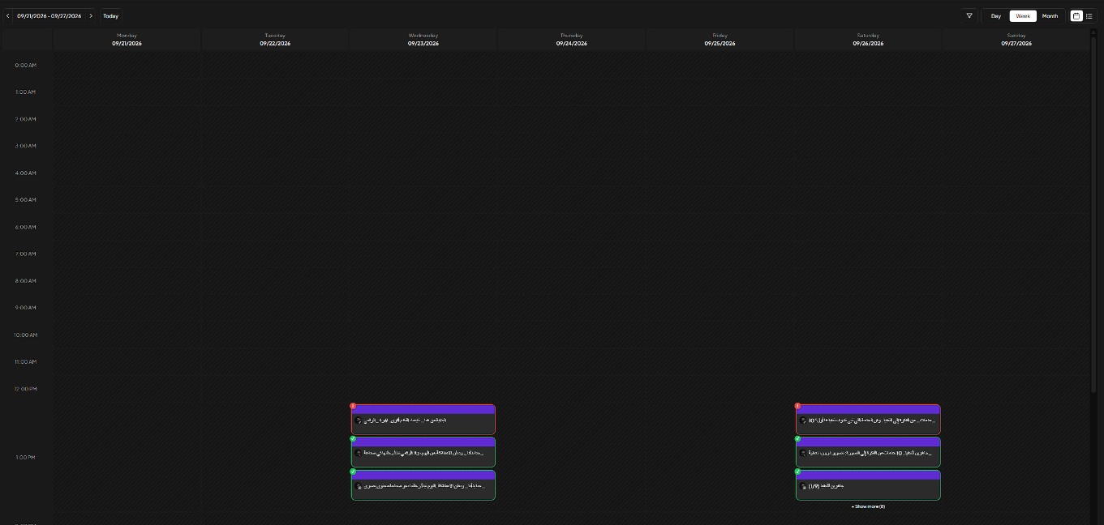
02 — CONTENT
إدارة المحتوى والسوشال ميديا
خطة شهرية
01
أفكار وتقويم نشر متفق عليه
إنتاج المحتوى
02
مقاطع قصيرة وتصاميم ونصوص
الجدولة والمتابعة عبر Postiz
03
نشر موحد على انستقرام وX وتيك توك
بمساندة الذكاء الاصطناعي
04
في الكتابة والتحليل وتحسين الأداء
تقرير أداء شهري
05
Instagram · X · TikTok
تقويم النشر الأسبوعي — Postiz
وصول وتفاعل وتوصيات للشهر القادم
11 / 17
مؤسسة زاد الرقمي
Notes:
إدارة المحتوى عبر Postiz بمساندة الذكاء الاصطناعي.

Slide 12
02 — PROCESS
مراحل العمل
05
04
03
02
01
التسليم
ما بعد الإنتاج
التصوير
المعالجة
الإحاطة
النسخ النهائية بالصيغ المطلوبة وأرشفة المشروع.
مونتاج ولون وصوت وموشن، ومراجعات مع العميل.
تنفيذ أيام التصوير بالمعدات والفريق المحدَّد.
سكربت وستوري بورد وخطة تصوير وجدول معتمد.
جلسة لتحديد الهدف والجمهور ونطاق التسليم.
12 / 17
مؤسسة زاد الرقمي
Notes:
خمس مراحل من الإحاطة إلى التسليم.

Slide 13
الفصل الثالث
03
أعمالنا
من منصاتنا · أعمال مختارة · عملاؤنا وشركاؤنا
Notes:
الفصل الثالث: الأعمال والعملاء.

Slide 14






03 — WORK
من منصاتنا
نماذج من حملاتنا ومحتوانا المنشور على منصات التواصل.
تابعنا
Instagram @zad_alraqmi
X @ZadAlraqami
TikTok @zad_alraqmi
14 / 17
مؤسسة زاد الرقمي
Notes:
نماذج من منشورات المؤسسة.

Slide 15
03 — SELECTED WORK
أعمال نتشرف بعرضها
04
03
02
01
الهيئة العامة للطيران المدني
وزارة البيئة والمياه والزراعة
جامعة الملك عبدالعزيز
وزارة الداخلية
فعالية مركز المؤتمرات
تغطية حفل ومعرض مصاحب
المشاركة في اليوم الوطني السعودي ٩٣
حملة توعوية — إنتاج وتغطية
08
07
06
05
مكتب التربية العربي لدول الخليج
وزارة التعليم
وزارة التعليم
حفل تكريم المعلمين ومسابقة «مدارسي»
إمارة المنطقة الشرقية
إعلان التقويم الدراسي للعام الجديد
تغطية حفل بحضور معالي الوزير
مبادرة مجتمعية برعاية سمو الأمير
15 / 17
مؤسسة زاد الرقمي
Notes:
جهات وفعاليات عملنا معها.

Slide 16
























03 — CLIENTS
عملاؤنا وشركاؤنا
جهات حكومية وشركات ووكالات إعلانية.
16 / 17
مؤسسة زاد الرقمي
Notes:
العملاء والشركاء.

Slide 17
CONTACT
لنبدأ مشروعك
أرسل لنا نطاق العمل وسنعود إليك بخطة إنتاج وجدول زمني.
السجل التجاري
الحسابات
الموقع
البريد الإلكتروني
الجوال
1131348059
IG · TikTok @zad_alraqmi X @ZadAlraqami
مكة المكرمة — عرفات شارع محمد طاهر أفندي
ZadAlraqami@outlook.com
+966 59 599 0777
مؤسسة زاد الرقمي — للإنتاج الإعلامي المرئي والمسموع
Notes:
خاتمة وبيانات التواصل.

